Slide 1
ПОРЯДОК ОКАЗАНИЯ ПЕРВОЙ ПОМОЩИ. ПРИОРИТЕТНОСТЬ ОКАЗАНИЯ ПЕРВОЙ ПОМОЩИ.
Notes:
Добрый день.
Сегодня мы разберём Порядок оказания первой помощи и приоритетность действий, когда пострадавших несколько, а помогающих не хватает.
Это не абстрактная теория, а правила, по которым сейчас нужно действовать на месте происшествия.

Slide 2

НОВЫЙ ПОРЯДОК ОКАЗАНИЯ ПЕРВОЙ ПОМОЩИ
Приказ Минздрава № 220н
Структура документа (3 главных блока):
Общие организационные положения.
Приложение № 1 — Перечень из 9 состояний.
Приложение № 2 — Перечень из 9 мероприятий и последовательность их проведения.
📅 Вступил в силу: с 1 сентября 2024 года.
📜 Правовая основа: Принят во исполнение ч. 2 ст. 31 Федерального закона № 323-ФЗ (в ред. от 14.04.2023 № 135-ФЗ).
🔄 Заменяет: Приказ Минздравсоцразвития № 477н (действовавший 12 лет).
Notes:
Начнём с главного документа.
С первого сентября 2024 года действует новый Порядок оказания первой помощи — приказ Минздрава России № 220н.
Он принят во исполнение части 2 статьи 31 Федерального закона № 323-ФЗ в редакции закона № 135-ФЗ.
Именно этот Порядок заменил приказ Минздравсоцразвития № 477н, который использовали двенадцать лет.
То есть ориентир для обучения и для реальных действий теперь один — актуальный приказ № 220н.

Slide 3
ИНСТРУМЕНТЫ И ПРАВИЛА
Приказ Минздрава № 220н
🚨 Разрешены АНД:
🤝 Согласие по-новому:
🧠 Расширение состояний:
🐍 Специфические случаи:
💊 Лекарства:
Впервые официально регламентировано применение автоматических наружных дефибрилляторов.
Оказание помощи допускается, если нет выраженного отказа пострадавшего (или его законного представителя) до начала действий.
В перечень добавлены «острые психологические реакции на стресс» (шок, паника).
Официально прописана помощь при судорожных приступах (с потерей сознания) и укусах ядовитых животных.
Добавлено мероприятие по оказанию помощи в приеме лекарств, ранее назначенных врачом.
Notes:
Что внутри этого Порядка и какие новые акценты важно держать.
Документ состоит из трёх блоков: общих организационных положений, Приложения № 1 с перечнем из девяти состояний и Приложения № 2 с девятью мероприятиями и их последовательностью.
Впервые официально регламентировано применение автоматических наружных дефибрилляторов.
Согласие сформулировано иначе: помощь допускается, если до её начала нет выраженного отказа пострадавшего или его законного представителя.
В перечень состояний добавлены острые психологические реакции на стресс — шок и паника.
Отдельно прописаны судорожные приступы с потерей сознания и укусы ядовитых животных.
И появилось мероприятие по содействию в приёме лекарств, которые пострадавшему уже назначил врач.
Именно эти пункты стоит проговорить слушателям, чтобы они не продолжали опираться на старую логику приказа № 477н.

Slide 4
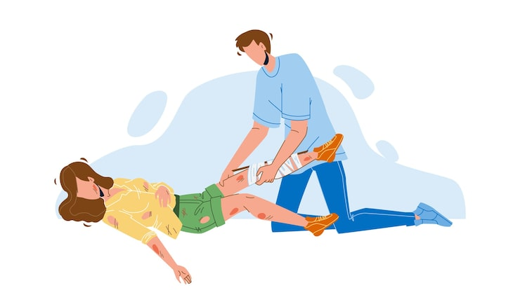
ОТМЕНА УСТАРЕВШИХ МЕТОДИК
Приказ Минздрава № 220н
❌ Отмена проверки пульса: Мероприятия больше не предусматривают оценку наличия кровообращения путем проверки пульса (это сложно для неспециалистов).
❌ Отмена сложных приемов: Исключены специфические способы остановки кровотечения, которые сложно обучить массово:
Пальцевое прижатие артерии.
Максимальное сгибание конечности в суставе.
✅ Четкая последовательность:
Введен строгий пошаговый алгоритм действий. Теперь понятно, что и в какой момент нужно делать на месте ЧП.
Notes:
Дальше — что в новом Порядке сознательно убрали.
Проверку пульса на магистральных артериях больше не используют, чтобы решать вопрос о реанимации: для неспециалиста это ненадёжно и только затягивает помощь.
Также исключены сложные приёмы остановки кровотечения, которым трудно массово обучить: пальцевое прижатие артерии и максимальное сгибание конечности в суставе.
Взамен появилась чёткая пошаговая последовательность действий.
Теперь на месте чрезвычайного происшествия понятнее, что делать сначала и что — следующим шагом.
Это как раз то, на чём нужно строить и обучение, и практику.

Slide 5
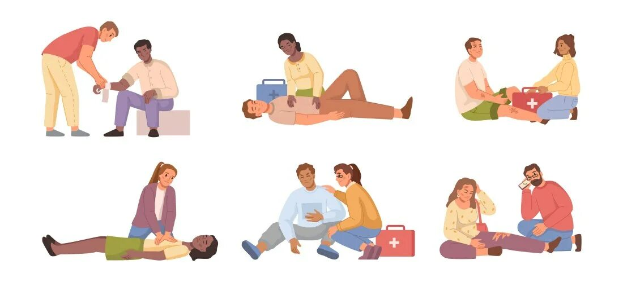
ПРАВИЛА ОКАЗАНИЯ ПОМОЩИ
Приказ Минздрава № 220н
Где и когда оказывать:
Непосредственно на месте происшествия.
В безопасном месте (после перемещения пострадавшего).
Во время транспортировки в медучреждение.
Безопасность:
Безопасность превыше всего: Помощь оказывается только при отсутствии угрозы для жизни и здоровья спасателя.
Объем помощи:
Мероприятия можно проводить как в полном объеме, так и в виде отдельных действий (если нет возможности выполнить все).
Notes:
Теперь о правилах, где и как оказывать помощь.
Первую помощь можно оказывать непосредственно на месте происшествия, в безопасном месте после перемещения пострадавшего и даже во время транспортировки в медицинскую организацию.
Но безопасность оказывающего помощь — условие номер один: действовать можно только при отсутствии угрозы для собственной жизни и здоровья.
И ещё важный момент по объёму: мероприятия выполняют либо полностью, либо отдельными действиями, если сделать всё сразу невозможно.
То есть отсутствие идеальных условий не означает, что помогать нельзя — значит, нужно сделать то, что реально доступно прямо сейчас.

Slide 6

ПРИОРИТЕТНОСТЬ ОКАЗАНИЯ ПЕРВОЙ ПОМОЩИ
Если пострадавших несколько, а участников оказания помощи недостаточно — определяют приоритетность:
В первую очередь — наиболее тяжело пострадавшим и несовершеннолетним детям;
Для взрослых приоритетность определяется последовательностью мероприятий Порядка оказания первой помощи (приказ № 220н);
В ряде случаев допустима самопомощь (например, прямое давление на рану), пока оказывается помощь другому пострадавшему;
Более опытный участник может координировать действия остальных, направляя их к наиболее тяжелым пострадавшим.
Notes:
Отдельный практический вопрос — приоритетность, когда пострадавших несколько, а участников оказания помощи мало.
В первую очередь помогают наиболее тяжело пострадавшим и несовершеннолетним детям.
Для взрослых приоритет определяется последовательностью мероприятий из Порядка по приказу № 220н.
В ряде случаев можно использовать самопомощь: например, попросить одного пострадавшего давить на свою рану, пока вы помогаете другому.
А если на месте есть более опытный участник, он может взять на себя координацию и направлять остальных к самым тяжёлым пострадавшим.
Так помощь становится организованной, а не хаотичной.

Slide 7
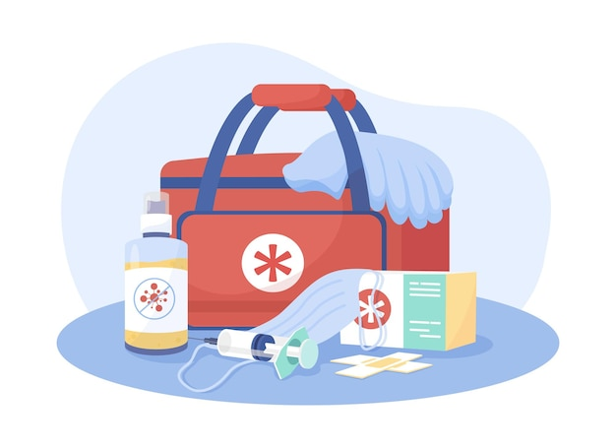
МАТЕРИАЛЬНОЕ ОБЕСПЕЧЕНИЕ
Специализированные комплекты: Для оказания помощи используются специальные укладки, наборы и аптечки для первой помощи с применением медицинских изделий.
📋 Требования к комплектации: Требования к наполнению таких аптечек утверждаются отдельными приказами Минздрава России (Приказы № 260н, № 262н и др.).
🛠️ Подручные средства: Закон прямо разрешает использовать подручные средства (например, чистую ткань, ремни, палки для фиксации), если нет специальных медицинских изделий.
Notes:
И коротко про материальное обеспечение.
Для оказания первой помощи используют специальные укладки, наборы, комплекты и аптечки с медицинскими изделиями.
Требования к их комплектации утверждаются отдельными приказами Минздрава — например, № 260н, № 262н и другими.
При этом закон прямо разрешает подручные средства: чистую ткань, ремни, палки для фиксации и всё, что реально помогает, если табельных изделий нет под рукой.
Главное — действовать по Порядку и не подменять его случайными «привычными» приёмами.

Slide 8
БЛАГОДАРИМ ЗА ВНИМАНИЕ
Notes:
На этом разбор Порядка оказания первой помощи и приоритетности действий завершён.
Спасибо за внимание.

